Slide 1
Словарные слова.
Подготовила: Зайцева Ольга Викторовна
учитель начальных классов
МАОУ «СОШ № 32»,
г. Краснотурьинск.

Slide 2
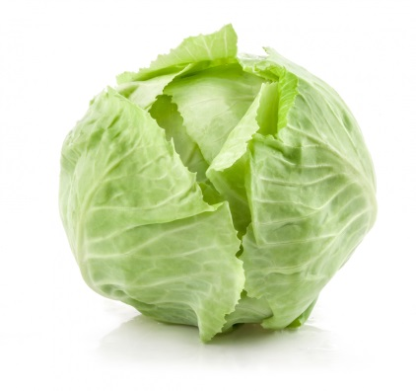
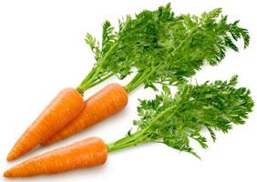
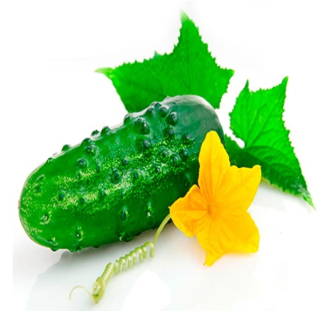
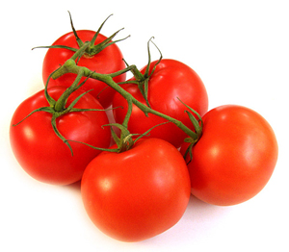
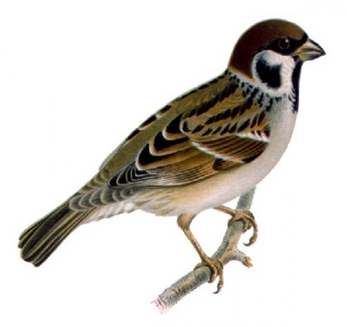
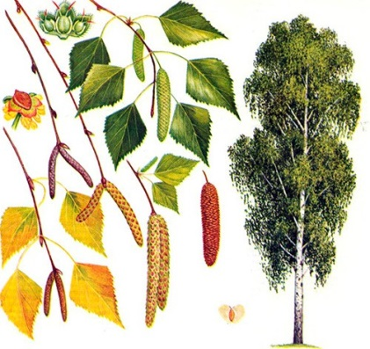
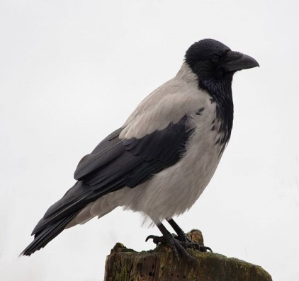
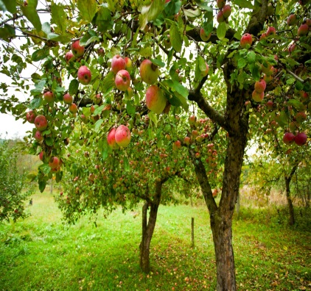
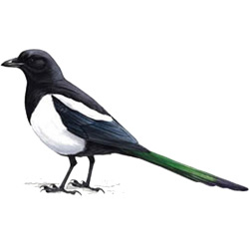
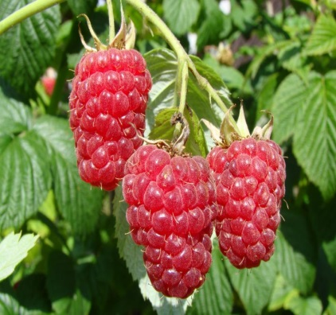
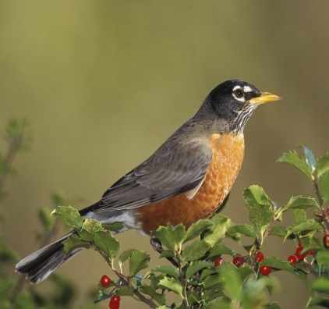
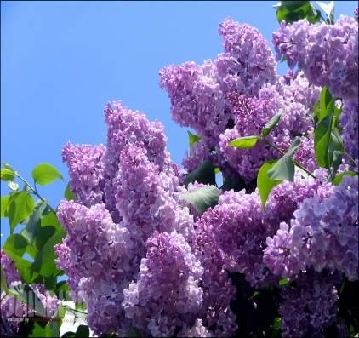

Ребята, предлагаю вам изучить словарные слова по теме: деревья или кустарники, птицы, овощи. Нажав на картинку, вы можете узнать как слово пишется, куда падает ударение, какое у него значение и происхождение и другую информацию. Вернуться назад вы сможете нажав на картинку. Передвигайтесь по стрелке, чтобы поменять тему.
Удачи вам в изучении словарных слов!

Slide 3

ПРОИСХОЖДЕНИЕ/ЭТИМОЛОГИЯ СЛОВА.
Слово «берёза» происходит от праславянского слова. Первоначальное значение - «светлый, ясный».
ЗНАЧЕНИЕ/ТОЛКОВАНИЕ СЛОВА.
Берёза - это 1) род лиственных деревьев семейства берёзовых со светлой корой; 2) (переносное значение) розги, прутья, используемые для физического наказания, то же, что «берёзовая каша».
Берёза
бе-рё-за
ОДНОКОРЕННЫЕ СЛОВА.
Берёзка, берёзонька, березняк, подберёзовик, берёзовица, березник, берёзовый и т.д.

Slide 4

ПРОИСХОЖДЕНИЕ/ЭТИМОЛОГИЯ СЛОВА.
Слово «яблоня» образовано от существительного «яблоко», которое произошло от праславянского «*(j)ablъko», а оно, в свою очередь, от праславянского же «*āblu-».
ЗНАЧЕНИЕ/ТОЛКОВАНИЕ СЛОВА.
Яблоня - это листопадное дерево или кустарник с шаровидными сладкими или кисло-сладкими сочными плодами.
Яблоня
яб-ло-ня
ОДНОКОРЕННЫЕ СЛОВА.
Яблонька, яблоневый.

Slide 5

ПРОИСХОЖДЕНИЕ/ЭТИМОЛОГИЯ СЛОВА.
Слово «малина», вероятнее всего, произошло из праславянского языка. Возможно, слово, от которого произошло «малина», имело значение «тёмный» или «пятно» из-за тёмно-красного цвета спелых ягод малины.
ЗНАЧЕНИЕ/ТОЛКОВАНИЕ СЛОВА.
Малина - это 1) ягодное кустарниковое растение из семейства розоцветных; 2) ягоды малины; 3) (переносное значение)нечто приятное, весьма хорошее, просто прелесть.
Малина
ма-ли-на
ОДНОКОРЕННЫЕ СЛОВА.
Малинка, малиновка, малиновый, малинный

Slide 6

ПРОИСХОЖДЕНИЕ/ЭТИМОЛО-
ГИЯ СЛОВА.
Слово «сирень» происходит от латинского «syrinх, syringa», а оно, в свою очередь, от древнегреческого «σῦριγξ» (сиринг) - то есть «трубка, свирель». Растение называется так потому, что его прямые ветки имеют толстую сердцевину, которую легко выдавить, после чего ветка становится полой, как трубка.
ЗНАЧЕНИЕ/ТОЛКОВАНИЕ СЛОВА.
Сирень - это род растений семейства маслиновых; кустарник с белыми, лиловыми или розовыми цветами, расположенными в метёлках; также цветы этого растения.
Сирень
си-рень
ОДНОКОРЕННЫЕ СЛОВА.
Сиренька, сиреневость, сиреневатый, сиреневый

Slide 7
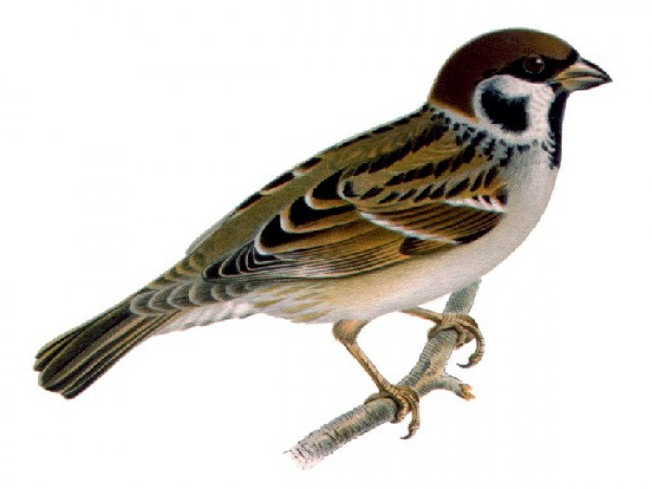
ПРОИСХОЖДЕНИЕ/ЭТИМОЛОГИЯ СЛОВА.
Слово «воробей» происходит от праславянского «*vorbь». Считается, что воробей назван в соответствии с чириканьем, которое он издаёт.
ЗНАЧЕНИЕ/ТОЛКОВАНИЕ СЛОВА.
Воробей - это птица семейства воробьиных, серо-коричневого цвета, небольших размеров, часто живущая вблизи домов.
Воробей
во-ро-бей
ОДНОКОРЕННЫЕ СЛОВА.
Воробушек, воробьишка, воробейчик, воробка, воробьиха, воробьёнок, воробьиный и т.д.

Slide 8

ПРОИСХОЖДЕНИЕ/ЭТИМОЛОГИЯ СЛОВА.
Слово «ворона» происходит от праславянского «*vorna», что обозначает нечто, связанное с вороном. Существует предположение, что слово сформировано на основе звукоподражания птичьего чириканья.
ЗНАЧЕНИЕ/ТОЛКОВАНИЕ СЛОВА.
Ворона - это 1) всеядная птица из рода воронов семейства врановых, чёрного или чёрно-серого окраса;
2) (переносное значение) невнимательный человек; 3) (переносное значение) порицающее, бранное слово.
Ворона
во-ро-на
ОДНОКОРЕННЫЕ СЛОВА.
Ворон, вороньё, воронёнок, воронок, вороний

Slide 9
ПРОИСХОЖДЕНИЕ/ЭТИМОЛОГИЯ СЛОВА.
Слово «сорока» произошло из праславянского языка. Возможно, возникло, как подражание голосу сороки (точно не установлено).
ЗНАЧЕНИЕ/ТОЛКОВАНИЕ СЛОВА.
Сорока - это 1) крупная длиннохвостая птица из семейства вороновых (врановых); 2) (переносное значение) сплетник, болтливый человек.
Сорока
со-ро-ка
ОДНОКОРЕННЫЕ СЛОВА.
Сорочий.

Slide 10

ПРОИСХОЖДЕНИЕ/ЭТИМОЛОГИЯ СЛОВА.
Слово «соловей» происходит от праславянского слова «*solvijь» - то есть «серый, желтоватый». Птица получила своё название по цвету оперения.
ЗНАЧЕНИЕ/ТОЛКОВАНИЕ СЛОВА.
Соловей - это небольшая певчая птица из семейства мухоловковых отряда воробьинообразных.
ОДНОКОРЕННЫЕ СЛОВА.
Соловушка, соловьиха, соловушек, соловьиный и т.д.
Соловей
со-ло-вей

Slide 11

ПРОИСХОЖДЕНИЕ/ЭТИМОЛОГИЯ СЛОВА.
Точное происхождение неясно. Возможно, слово «капуста» восходит к латинскому «caputium» - «кочан капусты», а оно, в свою очередь, к латинскому же «caput» - «голова».
ЗНАЧЕНИЕ/ТОЛКОВАНИЕ СЛОВА.
Капуста - это род растений из семейства крестоцветных, овощная культура.
ОДНОКОРЕННЫЕ СЛОВА.
Капустка, капустище, капустница, капустник, капустный и т.д.
Капуста
ка-пус-та

Slide 12
ПРОИСХОЖДЕНИЕ/ЭТИМОЛОГИЯ СЛОВА.
Слово «морковь» происходит от праславянского «*mъrky» - «морковь».
ЗНАЧЕНИЕ/ТОЛКОВАНИЕ СЛОВА.
Морковь - это 1) род растений семейства зонтичные; 2) корнеплоды моркови, пищевой продукт.
ОДНОКОРЕННЫЕ СЛОВА.
Морковка, морковник, морковча, морковина, морковный и т.д.
Морковь
мор-ковь

Slide 13

ПРОИСХОЖДЕНИЕ/ЭТИМОЛОГИЯ СЛОВА.
Слово «огурец» происходит от среднегреческого «ἄγουρος» - «огурец», а оно, в свою очередь, от греческого «ἄωρος» - «незрелый».
ЗНАЧЕНИЕ/ТОЛКОВАНИЕ СЛОВА.
Огурец - это 1) однолетнее травянистое растение из семейства тыквенных с продолговатым зелёным плодом; 2) плод огурца, употребляемый в пищу; огородный овощ.
Огурец
о-гу-рец
ОДНОКОРЕННЫЕ СЛОВА.
Огуречный, огурчик, огуречик, огуречник и т.д.

Slide 14
ПРОИСХОЖДЕНИЕ/ЭТИМОЛОГИЯ СЛОВА.
Слово «помидор» происходит от итальянского «pomodoro», а оно, в свою очередь, от «pomo» - «яблоко» и «oro» - «золото». Таким образом, изначально «помидор» - это «золотое яблоко».
ЗНАЧЕНИЕ/ТОЛКОВАНИЕ СЛОВА.
Помидор - это 1) то же, что томат; растение семейства паслёновых; 2) плод томата, многогнёздная паракарпная ягода.
Помидор
по-ми-дор
ОДНОКОРЕННЫЕ СЛОВА.
Помидорка, помидорный, помидорчик, помидорина и т.д.

Slide 15
Ссылки
Автор приема Аствацатуров Г. О.
Фон - http://globuss24.ru/web/userfiles/image/doc/hello_html_7b1e4c7a.png
Береза - http://hozyaistvo.com/upload/source/zy_5/0000065.jpg
Малина - http://vogorode.com/wp-content/uploads/2016/05/Malina-4.jpg
Яблоня - http://img.7dach.ru/uploads/images/00/00/71/2014/06/27/1ca354.jpg
Сирень - http://www.1000listnik.ru/wp-content/uploads/2016/03/56e145558e4c0.jpg
Воробей - http://danlik.ru/wp-content/uploads/2015/05/Vorobey-700x525.jpg
Ворона - http://nashzeleniymir.ru/wp-content/uploads/2016/07/%D0%92%D0%BE%D1%80%D0%BE%D0%BD%D0%B0-%D1%84%D0%BE%D1%82%D0%BE-1024x750.jpg
Сорока - http://hipermir.ru/image/pticy/soroka_color.jpg
Соловей - http://img.animal-photos.ru/birds/luscinia/luscinia6.jpg
Помидор – http://chudesalegko.ru/wp-content/uploads/2013/07/pomidor.jpg
Огурец – http://www.images.lesyadraw.ru/2014/05/kak_narisovat_ogurec.jpg
Капуста – http://img.7dach.ru/uploads/images/00/00/71/2014/05/05/39e22c.jpg
Морковь – http://www.u-lekar.ru/img/morkov.jpg
Информация с сайта - http://kak-pravilo.ru/russkij_jazyk/slovarnye_slova

